Slide 1
Öğretim Görevlisi Alper Talha Karadeniz Veri Tabanı 1

Slide 2
Dosyalama sistemleri nelerdir ?
Veri Tabanı nedir ?
Veri Tabanı yönetim sistemi nedir ve örnekleri nelerdir ?
Veri Modelleri nelerdir ?
İlişkisel veri tabanı ve veri tabanı tasarımı.
Örnek Uygulama.
İlişkisel Cebir kuralları nelerdir ?
Yapısal sorgulama dili (SQL).

Slide 3
Temel Kavramlar
Verileri saklama işlemi insanlık tarihi boyunca çeşitli aşamalardan geçmiştir.
Mağara duvarlarında ki yazılardan, günümüzdeki bilgisayar çağına kadar uzanır.
Geleneksel dosyalama sistemleri, veri tabanı yönetim sistemleri öncesinde veri depolamak için kullanılan sistemlerdir.
Veri kapasitesi, veri işleme hızı ve kullanım alanı gibi ihtiyaçlar karşılanamaz hale gelince bilgisayar uzmanları çareyi veri tabanı yönetim sistemlerinde bulmuştur.

Slide 4
Geleneksel dosyalama sistemleri 2 farklı yöntemle kullanılırdı.
Sıralı erişimli dosyalar.
Doğrudan erişimli dosyalar.

Slide 5
Sıralı Erişimli Dosyalar
Bu tür dosyalarda veri sıralı bir şekilde yönetilir.
Bilgilerin tutulduğu dosya içeriği tarama yöntemiyle okunur ve istenilen kayda gelindiğinde işlem yapılır.
Kullanılan programlama diline ve ihtiyaca bağlı olarak yeni eklenen veriler, satır başına, imlecin bulunduğu yere veya satır sonuna konulur.
Arama satır başından başlar ve kayıt bulunana kadar devam eder.
Müzik kasetleri bu yönteme örnektir. 5. şarkıyı dinlemek için ilk 4 şarkıyı ileri sarmamız gerekir.
Görüldüğü üzere bu yöntemin en büyük dezavantajı, istenilen bilgiye anında ulaşamamaktır.

Slide 6
Doğrudan Erişimli Dosyalar
Sıralı erişimli dosyalamada ki, dosyaya anında ulaşamama problemini ortadan kaldırmak için geliştirilmiştir.
Doğrudan erişimli dosyalar tutulduğu her satır bilgisi için bir indeks numarası alırlar. Verilerin tutulduğu veri dosyasının yanı sıra birde indekslerin tutulduğu indeks dosyası oluşturulur.
Bilgiye ulaşmak istendiğinde, aranan bilginin karşılık geldiği indeks değeri bulunur ve buna karşılık gelen veri okunur.
En güzel örneği kitaplarda ki içindekiler bölümüdür.

Slide 7
Veri Tabanı (Database)
Veri tabanı; herhangi bir konuda birbiriyle ilişkili ve düzenli bilgiler topluluğudur.
Günümüzde, okul, üniversite, banka, hastane, bakanlıklar, üretim şirketleri vb bütün kuruluşlar veri tabanını kullanırlar.
Veri tabanlarında kullanılan verilere erişim, geleneksel dosyalama sistemlerinden çok daha kolay ve hızlıdır.

Slide 8
Veri Tabanının sağladığı faydalar:
Gereksiz veri tekrarını önler.
Veri güvenliğini sağlar.
Çoklu kullanıcı erişimini sağlar.
Aynı andaki erişimlerde tutarsızlıkları önler.

Slide 9
Örnek: Öğrencinin derslerden aldığı notları ekranda gösterelim.
Öğr_No | Adı-Soyadı | Adres | Doğ_Tar | Bölüm | Ders_Kodu | Ders_Adı | Not
2013528126001 | Alper Talha Karadeni | ODÜ Lojman | 07.05 | Bilgsayar Müh. | BM3 | Veri Tabanı | 90

Slide 10
Örnekte görüldüğü gibi bütün dersler için; adres, öğrenci numarası gibi bütün bilgiler tekrar etmektedir.
İyi hazırlanmış veri tabanlarında bu bilgiler ayrı tablolarda tutulur ve bizleri bu gereksiz tekrarlardan kurtarır. Programda fazla yer işgalini engeller.
Veri ve bilgi gizliliği günümüz dünyasında ki en önemli konudur. Bilgi güvenliği uzmanları her an yeni tehditleri bulup yok etmek için büyük mesai harcamaktadır. Veri tabanı üzerinde kullanıcılara yetkiler verilir ve bu şekilde kişiler sadece yetkileri doğrultusunda hareket edebilirler.

Slide 11
Veri tabanları üzerinde ki verilere aynı anda çok sayıda kullanıcının erişim yapması hakkı verilir.
Veri tabanı uygulamalarında nesneler farklı uygulamalarda kullanılabilirler.

Slide 12
Veri Tabanı Yönetim Sistemleri (VTYS)
Yeni bir veri tabanı oluşturmak, var olan veri tabanı üzerinde değişiklik yapmak, veri tabanı bakımı ve yedeklemesini yapmak, tablolar arasındaki ilişkileri kurmak ve kullanıcı yetkileri belirlemek için geliştirilmiş yazılımlardır.
Kullanıcı ile veri tabanı arasındaki bir arabirimdir.
Aynı prensiple çalışan farklı isimlerde birçok veri tabanı yönetim sistemi vardır.
MS SQL, ORACLE, MySQL, MS Access çok kullanılan veri tabanı yönetim sistemleridir.

Slide 13
Veri Tabanı Yönetim Sistemi
Uygulama
Programları
VERİ
TABANI
KULLANICI
VTYS

Slide 14
Veri Tabanı Yönetim Sistemlerinin Faydaları
Veri Tekrarını Engeller
Hazırlanan uygulamaların işlediği bilgilerin tamamı doğrudan veya dolaylı olarak birbirleriyle ilişkilidir. Bu yüzden veri tabanı içinde birden fazla tablo içinde tutulur. Bu durum aynı verinin farklı dosyalarda tekrar tekrar kullanılmasını engeller.

Slide 15
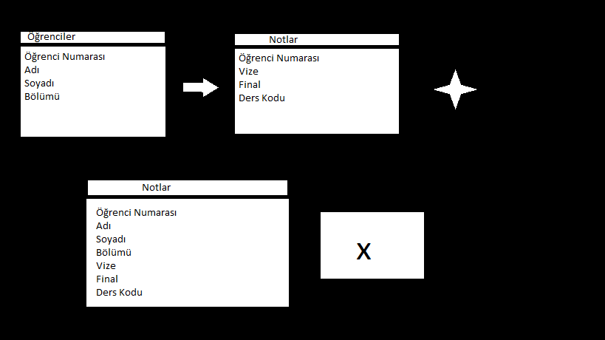

Slide 16
Veri Tutarlılığını Engeller
Verilerin mantıksal tutarlılığıdır. Aynı veri farklı tablolarda bulunduğunda, bir yerdeki veri güncellenirse diğer verinin de güncellenmesi gerekir. Bu işlem gerçekleşmezse veri tabanı içerisinde tutarsızlık oluşur.
Veri Paylaşımına İzin Verir
VTYS kullanılmadan önce veri tabanına sıralı erişim hakkı verilirdi. Yani bir kullanıcı veri tabanında işlem yaparken diğeri yapamazdı. Ancak VTYS ile beraber birden fazla kullanıcı veriye erişebilir ve işlem yapabilir.

Slide 17
Veri Bütünlüğünü Sağlar
Veri bütünlüğü bir verinin birden fazla tabloda tutulduğu durumlarda, tüm verilerin bir bütün olarak kullanılmasını sağlar. Özellikle kayıt silme işlemlerinde büyük risk teşkil eder.
Örneğin öğrenci numarası hem öğrenci tablosunda hem de notlar tablosunda bulunmaktadır. Öğrenci tablosundan 5 numaralı öğrenci silinirse, notlar tablosundan da 5 numaralı öğrencinin silinmesi gereklidir.

Slide 18
Veri Güvenliğini Sağlar
Veri tabanı kullanıcılarına yetki verilerek, herkese sorumlu olduğu işlemi yapma yetkisi verilir. Örneğin öğrencilere sadece notlarını görme yetkisi verilir geri kalan hiçbir yere giremez.
Veri Bağımsızlığını Sağlar
Veri tabanının fiziksel yapısı kullanıcılardan gizlenir. Sadece VTYS aracılığı ile ara yüz üzerinden işlem yaparız. Bu durum sayesinde karmaşık sistemleri kullanıcıdan uzak tutmuş ve kullanımı kolaylaştırmış oluruz.

Slide 19
KAYNAKLAR
Turgut Özseven-Veri tabanı yönetim sistemleri kitabı
ORACLE veri tabanı eğitimi notları
Prof. Dr. Ümit Kocabıçak Sakarya üniversitesi Veri tabanı ders notları.

